Slide 1


Vigilancia en Salud en la Región del SICA
Julio Valdés
Secretario Ejecutivo
Costa Rica, 28 septiembre 2016

Slide 2
Protocolo de Tegucigalpa
El Sistema de la Integración Centroamericana (SICA) fue creado con la firma -el 13 de diciembre de 1991- del Protocolo de Tegucigalpa, por los Estados de Costa Rica, El Salvador, Guatemala, Honduras, Nicaragua y Panamá.
El Sistema de la Integración Centroamericana inicia su funcionamiento el 1 de febrero de 1993.

Slide 3

El Sistema de la Integración Centroamericana se compone por los siguientes Estados Miembros: Belice, Costa Rica, El Salvador, Guatemala, Honduras, Nicaragua y República Dominicana.

Slide 4
La Reunión de Presidentes
La Reunión de Vicepresidentes
El Parlamento Centroamericano | PARLACEN
La Corte Centroamericana de Justicia | CCJ
El Consejo de Ministros
El Comité Ejecutivo | CE-SICA
La Secretaría General | SG-SICA
El Comité Consultivo | CC-SICA
Organos
Secretaría Ejecutiva de la Comisión Centroamericana de Ambiente y Desarrollo | SE-CCAD
Secretaría de Integración Económica Centroamericana | SIECA
Secretaría Ejecutiva del Consejo Monetario Centroamericano | SE-CMCA
Secretaría de Integración Turística Centroamericana | SITCA
Secretaría Ejecutiva del Consejo Agropecuario Centroamericano | SE-CAC
Secretaría de la Integración Social Centroamericana | SISCA
Secretaría Ejecutiva del Consejo de Ministros de Salud de Centroamérica | ST-COMISCA
Secretaría Técnica del Consejo de Ministras de la Mujer de Centroamérica | ST-COMMCA
Secretaría General de la Coordinación Educativa y Cultural Centroamericana | SG-CECC
Secretarías del
Sistema
BCIE
OSPESCA
ICAP
CENPROMYPE
COMTELCA
COCESNA
OCAM
CEPREDENAC
CRRH
FOCARD-APS
CFR-SICA
CSUCA
INCAP
CTCAP
CCP
CTPT
CRICAP
CONCADECO
CCHAC
CEAC
CRIE
EOR
CISSCAD
COCATRAM
CODICADER
Instituciones Especializadas
Notes:
4

Slide 7



Slide 8

Aprobada por la reuniónde Presidentes y Jefes de Estado del SICA
Diciembre 2014

Slide 10


Slide 13
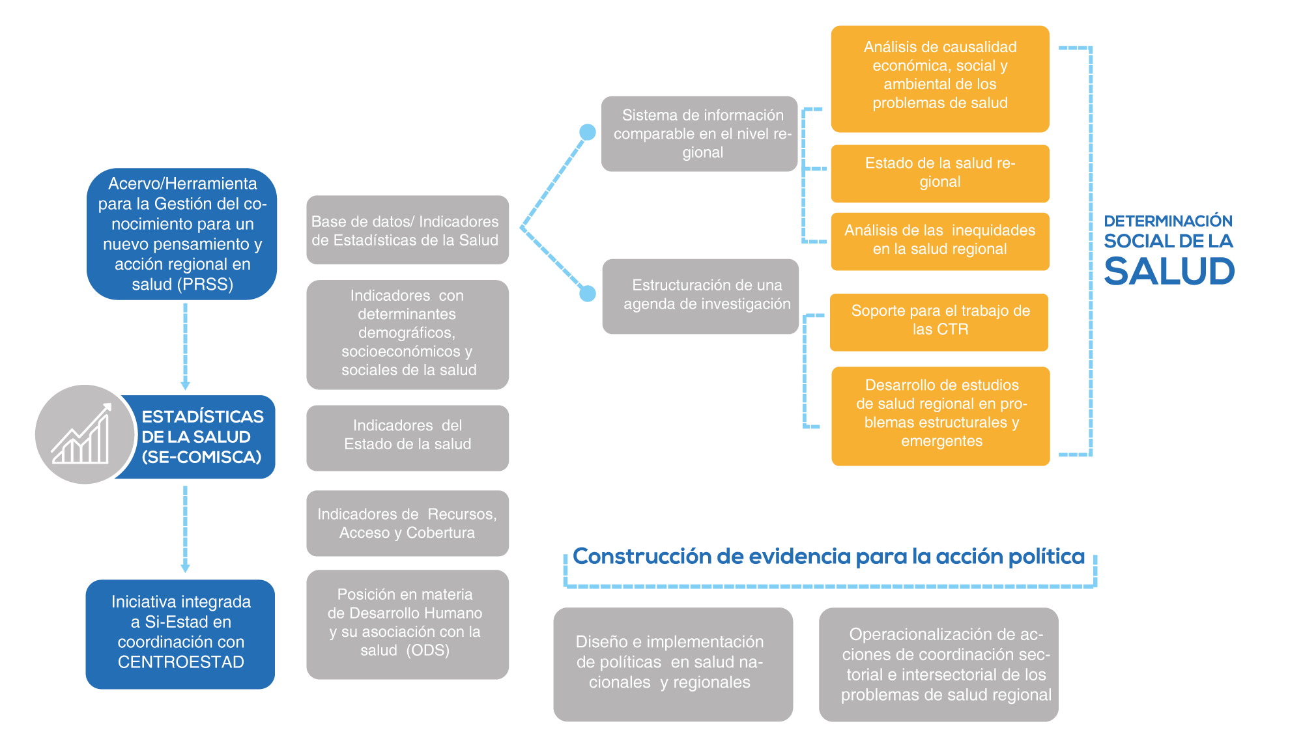

Slide 14
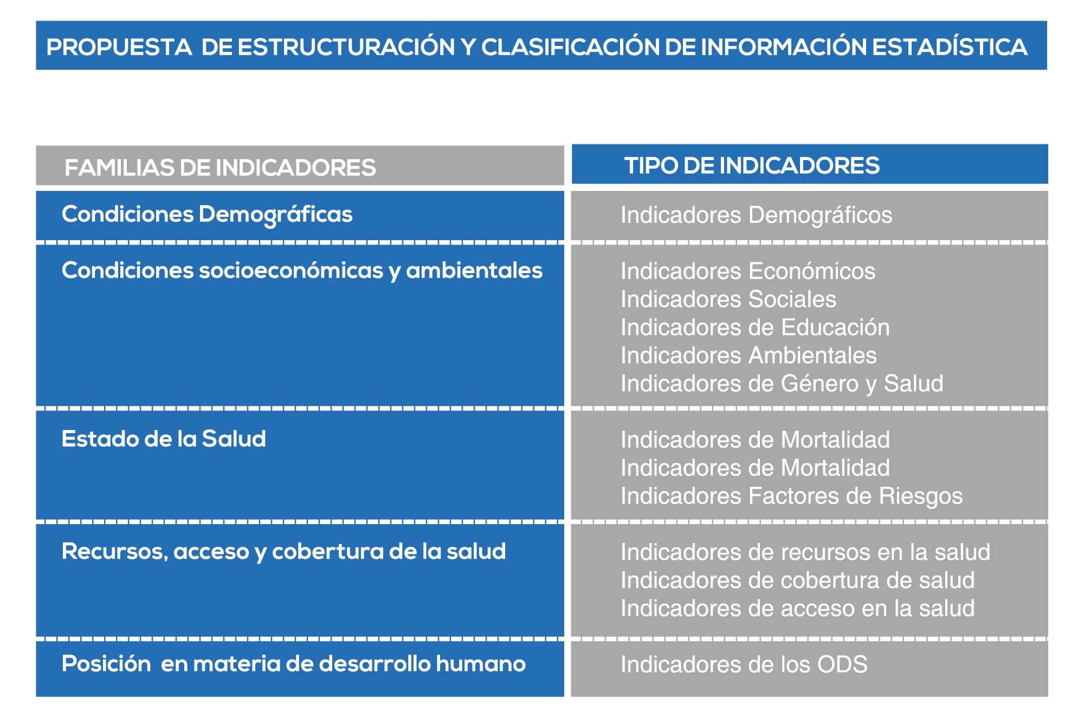

Slide 15
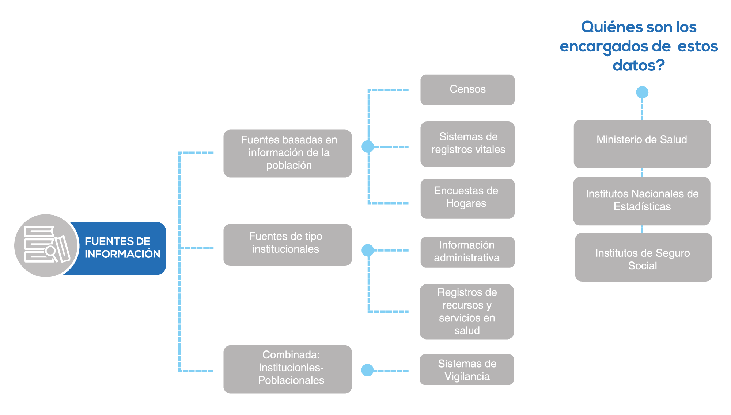

Slide 16
Gestión del Conocimiento
PROBLEMAS REGIONALES EN SALUD
BRECHAS
INEQUIDADES
ESCENARIOS
PERSPECTIVA REGIONAL
DETERMINANTES
DESAFIOS
DOCUMENTO SINTESIS
EVIDENCIA
SITUACIÓN ACTUAL
INFORMACIÓN CLAVE
FACTORES CLAVE
ANALISIS / REFLEXIÓN
DIALOGO ESTRUCTURADO
CONSENSO
ABORDAJE Intersectorial
APRENDIZAJE
PROPUESTA POLITICA REGIONAL

